Slide 1
实验：对话状态追踪系统

Slide 2
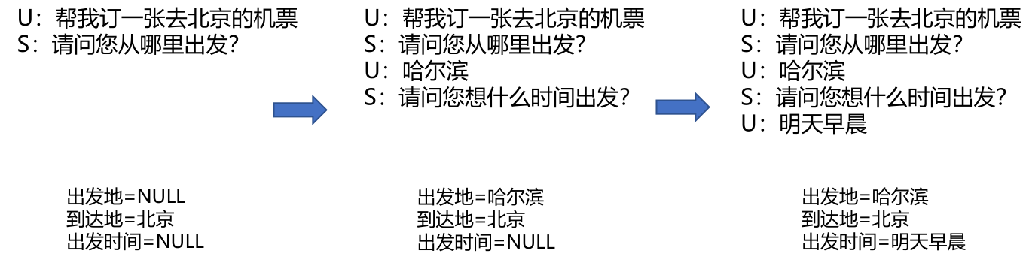
对话状态追踪（DST, Dialogue State Tracking）
对话状态（Dialogue State）
对话状态是人机对话过程中，用户目标（Goal）的达成状态，一般用 (domain, intent, slot) 标识。
例如：

Slide 3
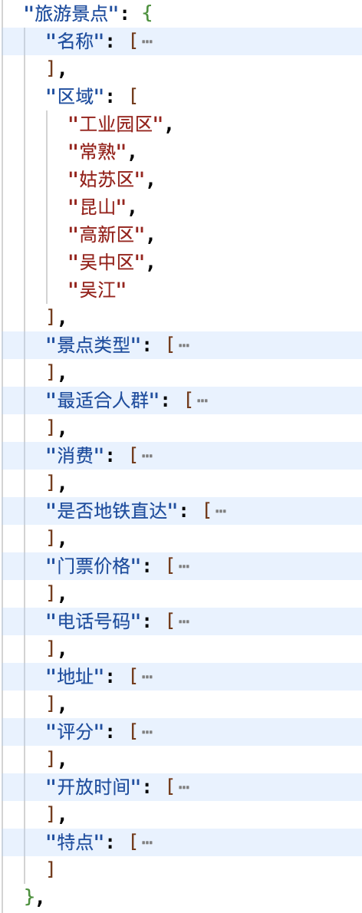
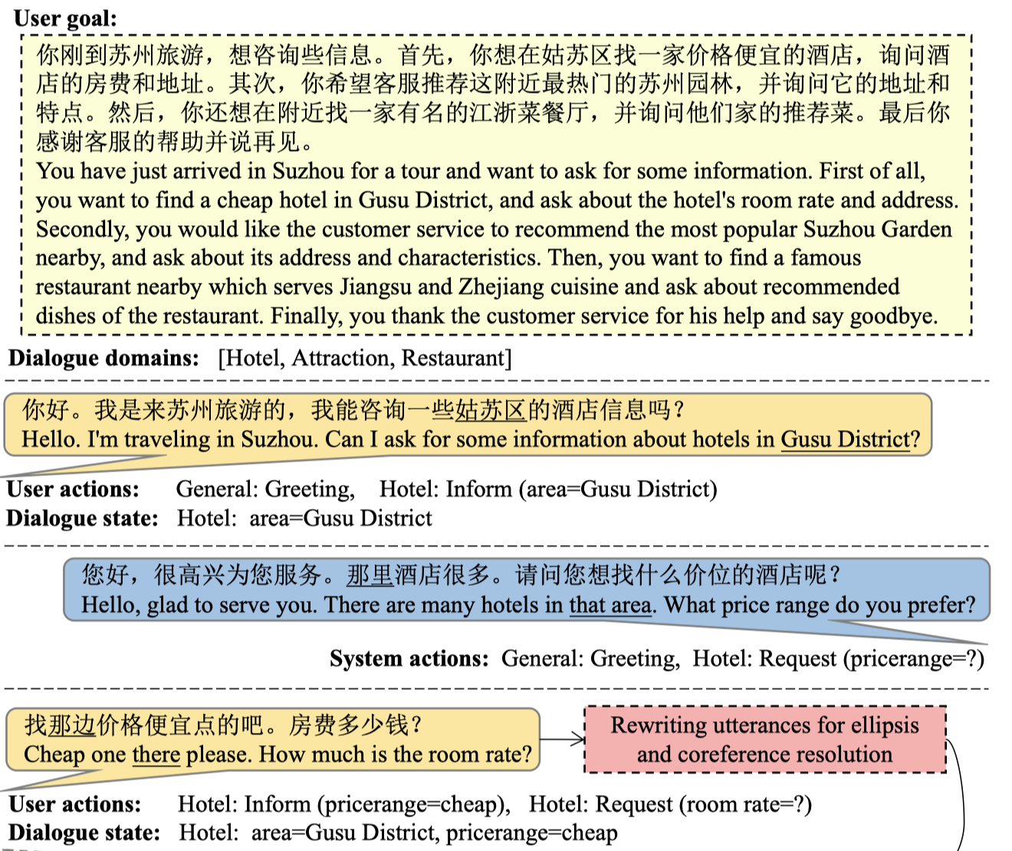
数据集：RiSAWOZ
Dialogues | 10,000
Turns | 134,580
Domains | 12
Slots | 159
Values | 4061
Dialogue example
Ontology
dst_code/data/risawoz/origin_data/ontology.json

Slide 4
实验：对话状态追踪系统
用户：你好！我是从外地来苏州旅游的，能推荐个好玩的地方吗？
系统：你好！当然没问题的！你想去哪个区域的景点呢？
用户：在昆山吧，适合朋友一起玩的地方，消费贵点也是可以的。
系统：来苏州一定要去看看小桥流水，推荐周庄古镇。
用户：有什么特色呢？
系统：小桥流水与人家，双桥水巷摇橹船，还有沈万三的足迹待你寻访。
用户：真不错啊，地址在哪？
系统：苏州市昆山市周庄镇全福路43号。
用户：地铁能直达吗？
系统：没有地铁直达。
用户：好吧，谢谢你的推荐！再见！
旅游景点-区域-昆山,
旅游景点-最适合人群-朋友出游,
旅游景点-消费-偏贵,
旅游景点-名称-周庄古镇
Encoder
Decoder
对话角色：用户，系统
输出格式：领域-槽名-槽值，以逗号分隔
预处理后的数据：dst_code/data/risawoz: train.json, dev.json, test.json

Slide 5
评价指标：Joint Goal Accuracy
当且仅当“预测的所有槽和槽值”与“ground truth”完全匹配时，模型的预测才被认为是正确的
计算模型预测正确的轮数占所有对话轮数的比例
旅游景点-区域：吴中区
旅游景点-最适合人群：朋友出游
旅游景点-消费：中等
旅游景点-名称：天平山景区
餐厅-价位：中等
餐厅-菜系：火锅
餐厅-名称：四川香天下火锅
旅游景点-区域：吴中区
旅游景点-最适合人群：朋友出游
旅游景点-消费：中等
旅游景点-名称：天平山景区
餐厅-价位：偏贵
餐厅-菜系：火锅
餐厅-名称：四川香天下火锅
Predicted slot values
Ground truth
❌

Slide 6
实验环境准备
运行以下命令：
pip install -r requirements.txt
datasets
filelock
nltk
numpy
transformers==4.21.2

Slide 7
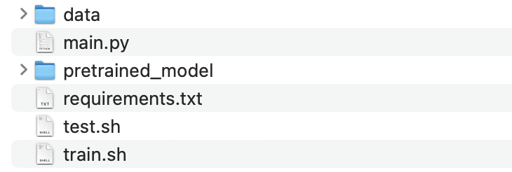
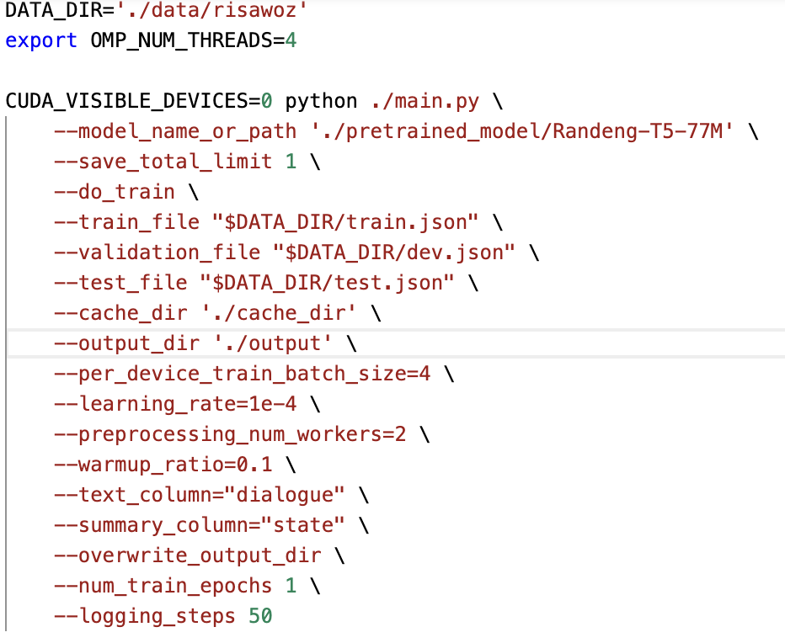
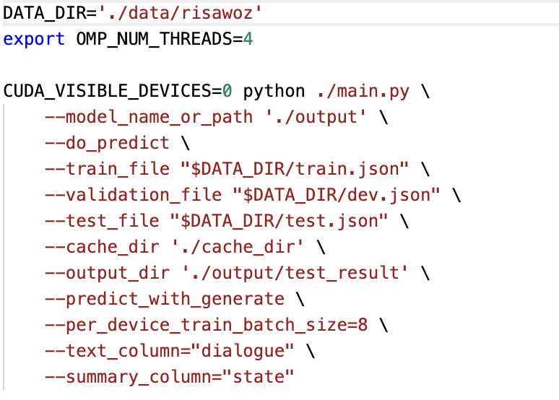
实验：对话状态追踪系统
文件结构
train.sh
test.sh

Slide 8
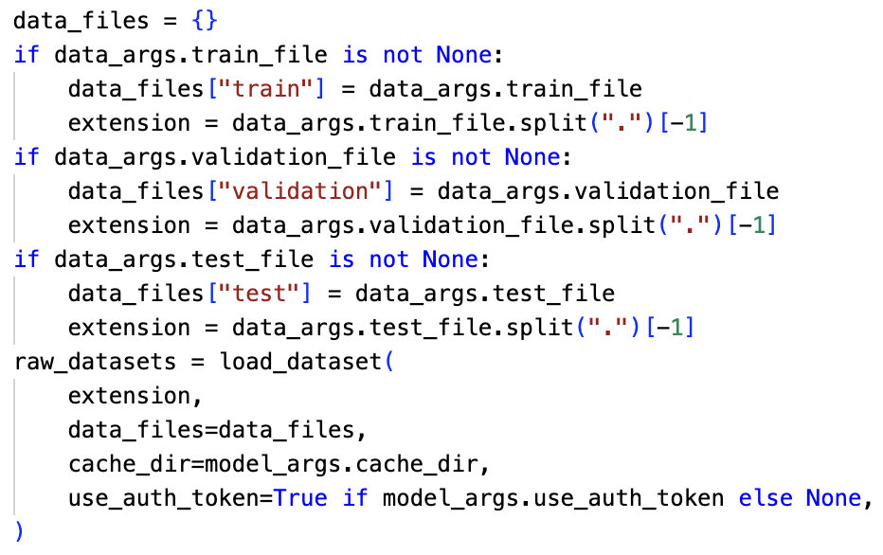
实验：对话状态追踪系统
数据加载

Slide 9
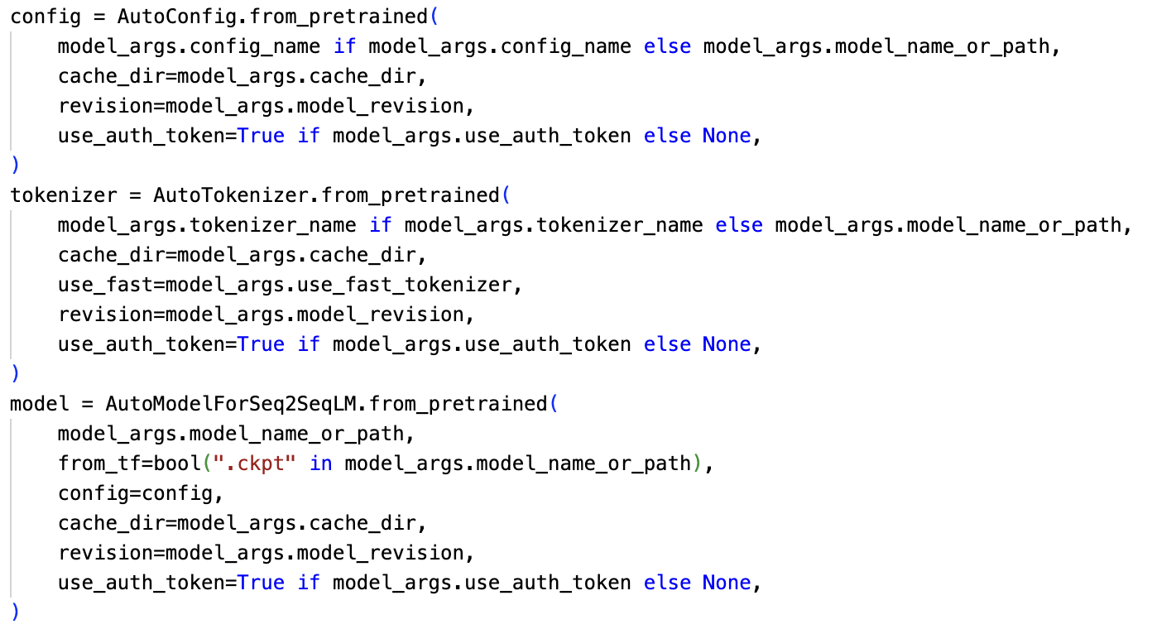
实验：对话状态追踪系统
加载模型：Randeng-T5-77M

Slide 10
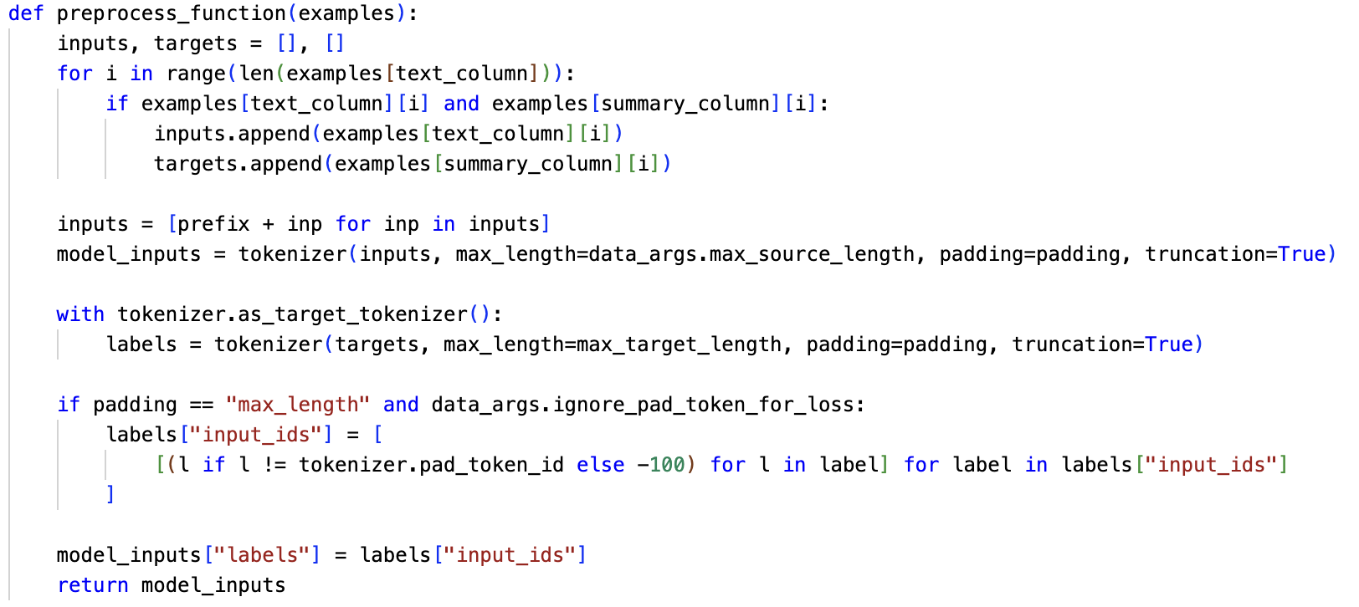
实验：对话状态追踪系统
预处理数据

Slide 11
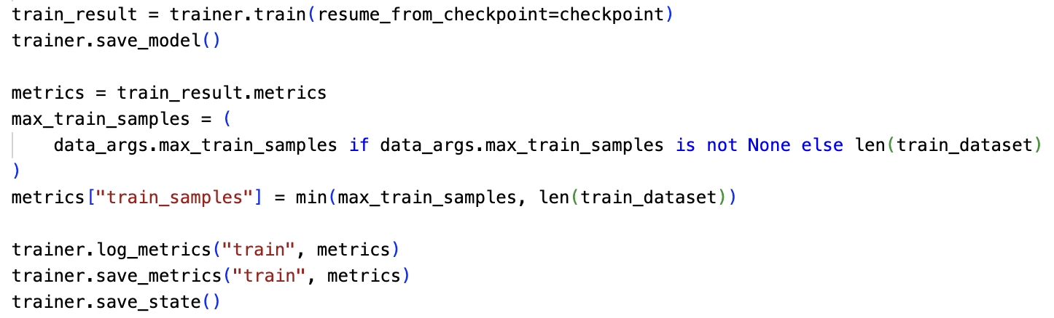
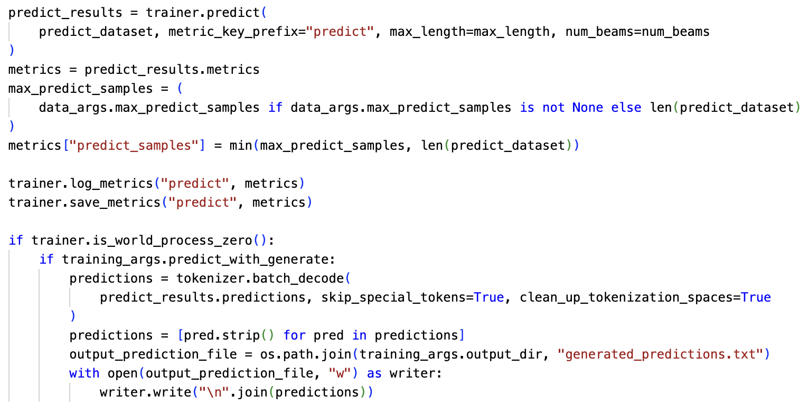
实验：对话状态追踪系统
训练
评测

Slide 12
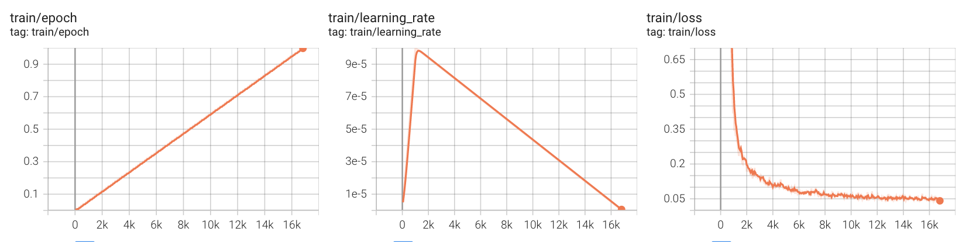
实验：对话状态追踪系统
在output文件夹下，运行以下命令：
tensorboard --logdir=./

